Slide 1
PHÒNG GIÁO DỤC VÀ ĐÀO TẠO …….
TRƯỜNG TRUNG HỌC CƠ SỞ ……..
MÔN KHTN
LỚP 7

Slide 2


Ta đã biết lực hút của Trái Đất giữ cho mọi vật trên Trái Đất. Lực này được thực hiện thông qua trường hấp dẫn bao quanh Trái Đất. Vậy lực tác dụng của nam châm lên vật liệu từ có thông qua một trường lực nào không? Đó gọi là gì và nhận biết như thế nào, ta cùng tìm hiểu bài hôm nay.

Slide 3
BÀI 15 – TỪ TRƯỜNG
I. Khái niệm về Từ trường
1. Thí Nghiệm:

Slide 4
BÀI 15 – TỪ TRƯỜNG
I. Khái niệm về Từ trường
1. Thí Nghiệm:
- Đặt một KNC có thể quay tự do lên một trục thẳng đứng trên giá đỡ.
- Đưa thanh nam châm lại gần KNC
- Khi để thanh nam châm gần kim nam châm kim nam châm đã bị lệch khỏi vị trí ban đầu.

Slide 5
BÀI 15 – TỪ TRƯỜNG
I. Khái niệm về Từ trường
1. Thí Nghiệm:
- Ở mỗi vị trí quanh nam châm, Khi nam châm đã đứng yên trên giá đỡ, xoay cho kim nam châm lệch khỏi vị trí đó, buông tay ra quan sát xem kim nam châm nằm theo hướng nào.
- Khi nam châm đã đứng yên trên giá đỡ, xoay cho kim nam châm lệch khỏi vị trí đó, buông tay ra, kim nam châm lại trở về vị trí cũ.

Slide 6
BÀI 15 – TỪ TRƯỜNG
I. Khái niệm về Từ trường
1. Thí Nghiệm:
2. Kết luận
- Không gian xung quanh nam châm có khả năng tác dụng lực từ lên kim nam châm đặt trong đó. Ta nói rằng không gian đó có từ trường.
- Kim nam châm đặt tại mỗi vị trí trong từ trường đều chỉ một hướng xác định.
- Có thể phát hiện sự tồn tại của từ trường bằng cách đưa các vật bằng sắt, thép hoặc kim nam châm lại gần.
- Khi nam châm đã đứng yên trên giá đỡ, xoay cho kim nam châm lệch khỏi vị trí đó, buông tay ra, kim nam châm lại trở về vị trí cũ.

Slide 7
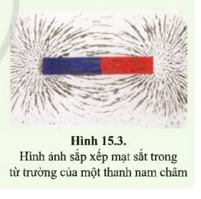
BÀI 15 – TỪ TRƯỜNG
I. Khái niệm về Từ trường
II. Từ phổ:
* Thí nghiệm:
Rải đều mạt sắt lên mặt trên của đáy hộp, đặt hộp lên 1 thanh nam châm rồi gõ nhẹ vào thành hộp. Quan sát sự sắp xếp của các mạt sắt.

Slide 8
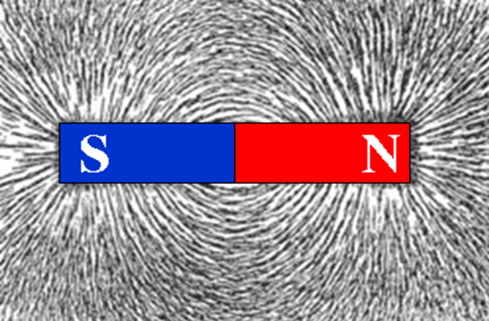
BÀI 15 – TỪ TRƯỜNG
I. Khái niệm về Từ trường
II. Từ phổ:
+ Mạt sắt được sắp xếp thành những đường cong nối từ cực này đến cực kia của thanh nam châm.
+ Càng ra xa nam châm các đường mạt sắt càng thưa dần.
Hình ảnh các đường mạt sắt xung quanh nam châm được gọi là từ phổ.

Slide 9
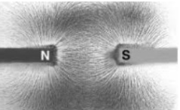
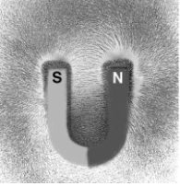
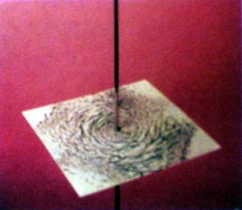
BÀI 15 – TỪ TRƯỜNG
I. Khái niệm về Từ trường
II. Từ phổ:
+ Một số hình ảnh về từ phổ

Slide 10
BÀI 15 – TỪ TRƯỜNG
I. Khái niệm về Từ trường
II. Từ phổ:
III. Đường sức từ.

Slide 11
BÀI 15 – TỪ TRƯỜNG
I. Khái niệm về Từ trường
II. Từ phổ:
III. Đường sức từ.
1. Vẽ và xác định chiều đường sức từ
S
N
Dùng bút tô dọc theo các đường mạt sắt nối từ cực này sang cực kia của thanh nam châm.
Các đường liền nét, biểu diễn đường sức của từ trường (gọi là đường sức từ).

Slide 12
BÀI 15 – TỪ TRƯỜNG
I. Khái niệm về Từ trường
II. Từ phổ:
III. Đường sức từ.
Dùng các kim nam châm nhỏ đặt nối tiếp nhau trên một đường sức từ vừa vẽ.
S
N
=> Trên mỗi đường sức từ kim nam châm định hướng theo một chiều nhất định.

Slide 13
BÀI 15 – TỪ TRƯỜNG
I. Khái niệm về Từ trường
II. Từ phổ:
III. Đường sức từ.
S
N
Quy ước về chiều của đường sức từ:
N
S
- Chiều đường sức từ là chiều đi từ cực Nam đến cực Bắc xuyên dọc kim nam châm đặt cân bằng trên đường sức đó.

Slide 14
BÀI 15 – TỪ TRƯỜNG
I. Khái niệm về Từ trường
II. Từ phổ:
III. Đường sức từ.
Hãy dùng mũi tên đánh dấu chiều các đường sức từ vừa vẽ được.
S
N
Bên ngoài thanh nam châm, đường sức từ có chiều đi ra từ cực nào và đi vào từ cực nào ?

Slide 15

BÀI 15 – TỪ TRƯỜNG
I. Khái niệm về Từ trường
II. Từ phổ:
III. Đường sức từ.
- Chiều đường sức từ là chiều đi từ cực Nam đến cực Bắc xuyên dọc kim nam châm đặt cân bằng trên đường sức đó.
- Bên ngoài thanh nam châm, đường sức từ có chiều đi ra từ cực Bắc và đi vào cực Nam. (ra Bắc vào Nam)
S
N
- Nơi nào từ trường mạnh thì các đường sức từ dày, nơi nào từ trường yếu thì các đường sức từ thưa

Slide 16
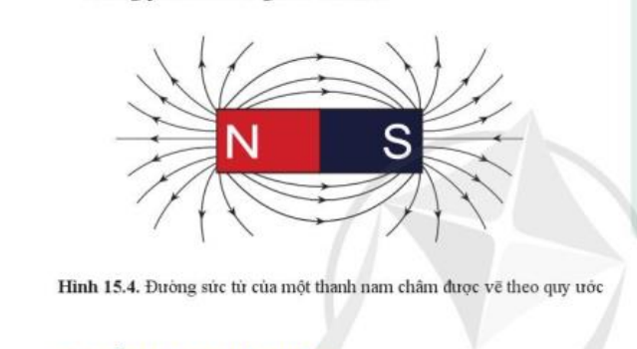
BÀI 15 – TỪ TRƯỜNG
I. Khái niệm về Từ trường
II. Từ phổ:
III. Đường sức từ.

Slide 17
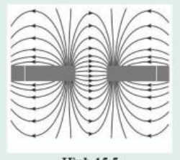
BÀI 15 – TỪ TRƯỜNG
I. Khái niệm về Từ trường
II. Từ phổ:
III. Đường sức từ.
- Biết chiều đường sức từ của hai nam châm như trên hình vẽ Hãy xác định các cực của 2 thanh nam châm
S
N
S
N

Slide 18
BÀI 15 – TỪ TRƯỜNG
I. Khái niệm về Từ trường
II. Từ phổ:
III. Đường sức từ.
IV. Chế tạo Nam châm điện.

Slide 19
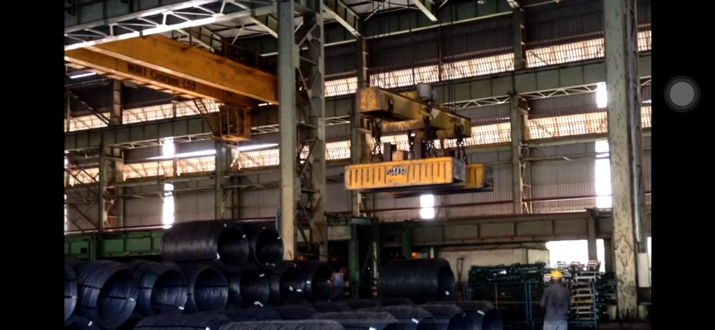

Slide 20
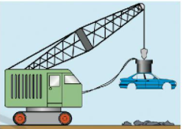
BÀI 15 – TỪ TRƯỜNG
I. Khái niệm về Từ trường
II. Từ phổ:
III. Đường sức từ.
IV. Chế tạo Nam châm điện.
Đây là chiếc cần cẩu dùng nam châm điện, vậy nam châm điện có cấu tạo và hoạt động như thế nào?

Slide 21
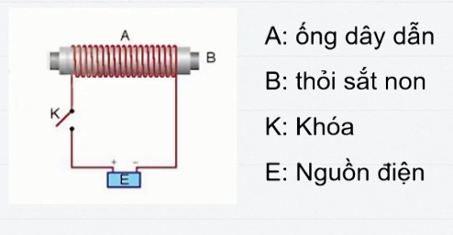
BÀI 15 – TỪ TRƯỜNG
I. Khái niệm về Từ trường
II. Từ phổ:
Cấu tạo:
III. Đường sức từ.
IV. Chế tạo Nam châm điện.

Slide 22
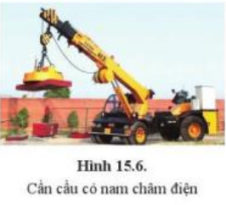
BÀI 15 – TỪ TRƯỜNG
I. Khái niệm về Từ trường
II. Từ phổ:
III. Đường sức từ.
Hoạt động:
IV. Chế tạo Nam châm điện.
Hoạt động:
Khi cấp điện Nam châm điện ở đầu cần cẩu sẽ hút các thùng hàng hoặc các vật bằng sắt thép, đến nơi dỡ người ta sẽ ngắt điện nam châm điện sẽ mất từ tính, thùng hàng sẽ không bị nam châm điện hút nữa

Slide 23
BÀI 15 – TỪ TRƯỜNG
I. Khái niệm về Từ trường:
II. Từ phổ:
III. Đường sức từ.
IV. Chế tạo Nam châm điện.
Muốn thay đổi từ trường của nam châm điện ta làm như thế nào?

Slide 24
BÀI 15 – TỪ TRƯỜNG
I. Khái niệm về Từ trường
II. Từ phổ:
III. Đường sức từ.
IV. Chế tạo Nam châm điện.

Slide 25
BÀI 15 – TỪ TRƯỜNG
I. Khái niệm về Từ trường
II. Từ phổ:
III. Đường sức từ.
IV. Chế tạo Nam châm điện.
Để thay đổi chiều từ trường của nam châm điện ta sẽ đổi chiều dòng điện trong nam châm.

Slide 26
BÀI 15 – TỪ TRƯỜNG
I. Khái niệm về Từ trường
II. Từ phổ:
III. Đường sức từ.
IV. Chế tạo Nam châm điện.
Để thay đổi độ lớn từ trường nam châm điện chúng ta thay độ lớn dòng điện trong nam châm hoặc thay đổi số vòng dây của nam châm

Slide 27
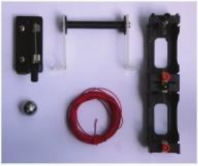
BÀI 15 – TỪ TRƯỜNG
I. Khái niệm về Từ trường
II. Từ phổ:
III. Đường sức từ.
Thực hành: Chế tạo nam châm điện đơn giản
IV. Chế tạo Nam châm điện.
Lõi sắt
Để chế tạo một nam châm điện đơn giản ta cần những dụng cụ gì ?
Khóa điện
Nguồn điện
Bi sắt
Cuộn dây đồng

Slide 28
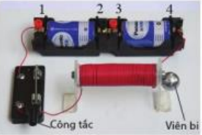
BÀI 15 – TỪ TRƯỜNG
I. Khái niệm về Từ trường
II. Từ phổ:
III. Đường sức từ.
Hoạt động nhóm: Chế tạo nam châm điện.
IV. Chế tạo Nam châm điện.
1. Cuốn dây đồng nhiều vòng quanh lõi sắt
2. Mắc mạch điện như sơ đồ
3. Để viên bi gần nam châm, đóng khóa điện và quan sát

Slide 29
BÀI 15 – TỪ TRƯỜNG
I. Khái niệm về Từ trường
II. Từ phổ:
Câu 1:
III. Đường sức từ.
IV. Chế tạo Nam châm điện.
V. Vận dụng.
Đường sức từ là những đường cong được vẽ theo quy ước sao cho:
A. Có chiều từ cực Nam tới cực Bắc bên ngoài thanh nam châm
B. Có độ mau thưa tùy ý
C. Bắt đầu từ cực này và kết thúc ở cực kia của nam châm
D. Có chiều từ cực Bắc tới cực Nam bên ngoài thanh nam châm

Slide 30
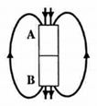
BÀI 15 – TỪ TRƯỜNG
I. Khái niệm về Từ trường
II. Từ phổ:
Câu 2:
III. Đường sức từ.
IV. Chế tạo Nam châm điện.
Chiều của đường sức từ của nam châm được vẽ như sau. Tên các từ cực của nam châm là:
V. Vận dụng.
A. A là cực Bắc, B là cực Nam
B. A là cực Nam, B là cực Bắc
C. A và B là cực Bắc
D. A và B là cực Nam

Slide 31
BÀI 15 – TỪ TRƯỜNG
I. Khái niệm về Từ trường
II. Từ phổ:
Câu 3:
III. Đường sức từ.
IV. Chế tạo Nam châm điện.
Hãy chọn phát biểu đúng.
A. Ở đầu cực của nam châm, các đường sức từ dày cho biết từ trường mạnh, càng xa nam châm, các đường sức từ càng thưa cho biết từ trường yếu.
B. Đường sức từ của nam châm là hình vẽ những đường mạt sắt phân bố xung quanh thanh nam châm.
C. Người ta quy ước bên trong thanh nam châm: Chiều của đường sức từ hướng từ cực Nam sang cực Bắc, bên ngoài thanh nam châm: Chiều của đường sức từ đi ra từ cực Bắc đi vào ở cực Nam.
D. Cả A, B và C đều đúng.
V. Vận dụng.

Slide 32
CÔNG VIỆC VỀ NHÀ
- Học thuộc nội dung bài
- Làm bài tập trong SBT.
- Đọc trước bài 16. Từ trường của Trái Đất
- Hãy chế tạo 1 Nam châm điện và tìm cách thay đổi từ trường của nó.

